Slide 1




ENTERPRISE · AZURE · DEVOPS AUTOMATION
Architecture Diagram
to IaC Compiler
슬라이드·구성도 분석 기반 Azure Bicep·Terraform 자동 생성 플랫폼 기획
구성도 이미지
diagram / draw.io / PPTX
AI 분석 엔진
understanding + IR
IaC 코드
Bicep · Terraform
2026 · Architecture Diagram Understanding Engine

Slide 2

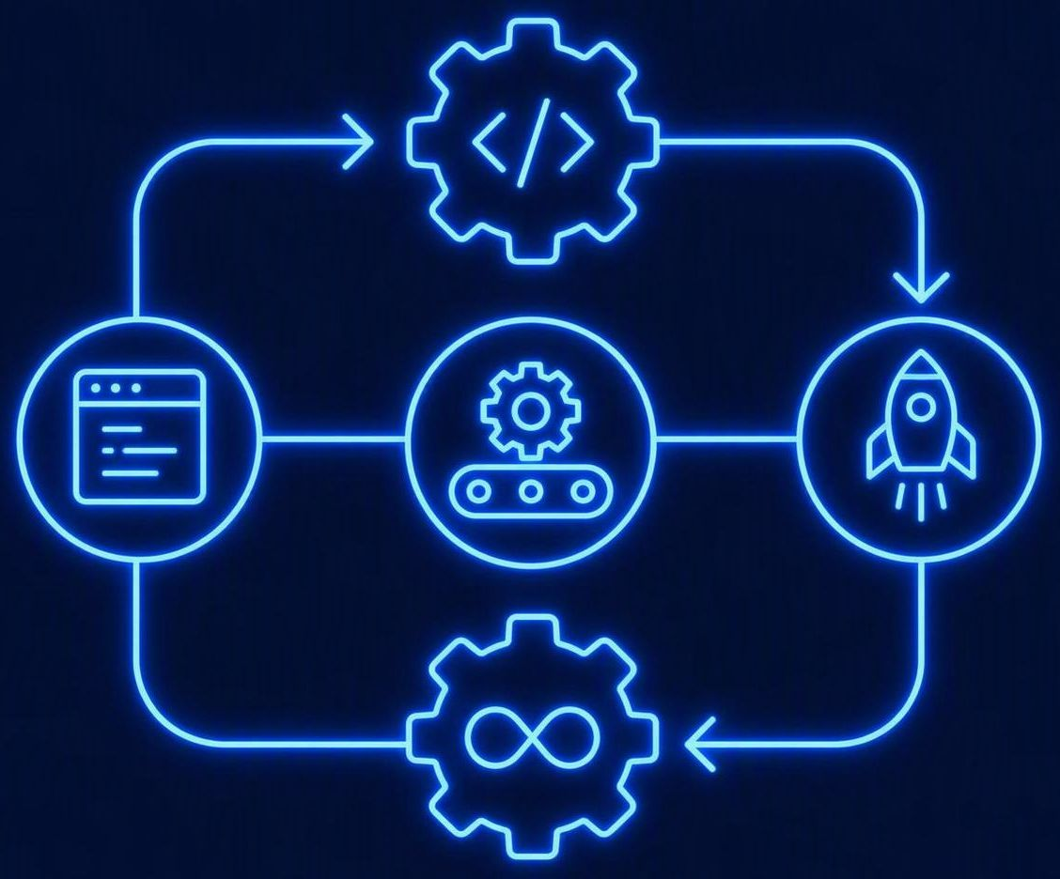

문제 정의
02 PROBLEM DEFINITION
현재 클라우드 구성도는 사람이 읽고, 수동으로 IaC 코드로 재작성한다.
흩어진 아키텍처 소스
의도가 코드에 미반영
PowerPoint · draw.io · PDF · 이미지 형태로 구성도가 분산되어 관리된다.
구성요소·연결선·보안 경계·운영 의도가 IaC 코드에 반영되지 않는다.
반복되는 수작업
배포 오류 발생
Bicep/Terraform 작성 전 분석·정규화 과정이 매번 수작업으로 반복된다.
누락된 SKU·CIDR·권한·정책 정보 때문에 실제 배포에서 오류가 발생한다.
Architecture Diagram to IaC Compiler
02 / 17

Slide 3


최종 결론
03 KEY INSIGHT
“그림에서 바로 코드 생성” 보다 먼저, “구성도 이해 엔진”이 필요하다.
이미지 한 장에 모든 것을 맡기지 않는다 — 6개 기술 블록을 하나의 분석 엔진으로 결합한다.
원본 구조 정보
이미지 인식
OCR
아이콘 매칭
LLM Reasoning
Self-Ensemble
shape metadata
visual layout
text · label
Azure resource
semantic
confidence merge
6 signals → 1 Architecture Understanding Engine
Architecture Diagram to IaC Compiler
03 / 17

Slide 4


Multi-Stage Architecture Understanding Workflow
04 WORKFLOW
1
2
3
4
5
6
7
Input Files
Multi-Extractor
Element Registry
Graph Reconstruction
Architecture IR
IaC Generator
Validation / What-if
OUTPUTS
Bicep
Terraform
Validation Report
Missing Questions
Architecture Review
Architecture Diagram to IaC Compiler
04 / 17

Slide 5
VLM은 단독 판정자가 아니라 Reconciliation Engine
05 VLM STRATEGY
Full-slide VLM 전체 구조 파악
1
Tile / Crop VLM 작은 아이콘·텍스트 보강
2
OCR 결과 보정 레이블·주석 정합
3
Azure 아이콘 후보 검증 리소스 매칭 확인
VLM
Reconciliation
4
연결선 / 컨테이너 의미 해석 edge · boundary
5
여러 분석 결과를 하나의 그래프로 병합
최종 Architecture Graph 정리 reconciled output
6
Architecture Diagram to IaC Compiler
05 / 17

Slide 6
Research-Inspired Design Principles
06 RESEARCH-INSPIRED DESIGN PRINCIPLES
Editable source 기반 분석
PPTX / draw.io의 shape metadata를 우선 활용한다.
Document layout parsing
문서 요소를 node / edge / container로 분해한다.
UI-to-code / sketch-to-code
질문 기반 iterative refinement으로 정확도를 높인다.
Chart / figure parsing
시각 요소와 관계를 구조화된 형태로 추출한다.
Self-ensemble
여러 번 추출 후 다수결·신뢰도로 병합한다.
정답은 “single-shot image captioning” 이 아니라 “multi-pass structured extraction”
Architecture Diagram to IaC Compiler
06 / 17

Slide 7
Multi-Extractor Layer
07 EXTRACTOR LAYER
각 extractor가 병렬로 동작하고, 결과는 Element Registry로 수집된다.
draw.io XML Parser
PowerPoint Shape Parser
PDF Vector / Text Parser
OCR Extractor
Azure Icon Classifier
Connector / Arrow Resolver
Container / Boundary Detector
VLM Semantic Extractor
↓ Element Registry 로 수집
Architecture Diagram to IaC Compiler
07 / 17

Slide 8
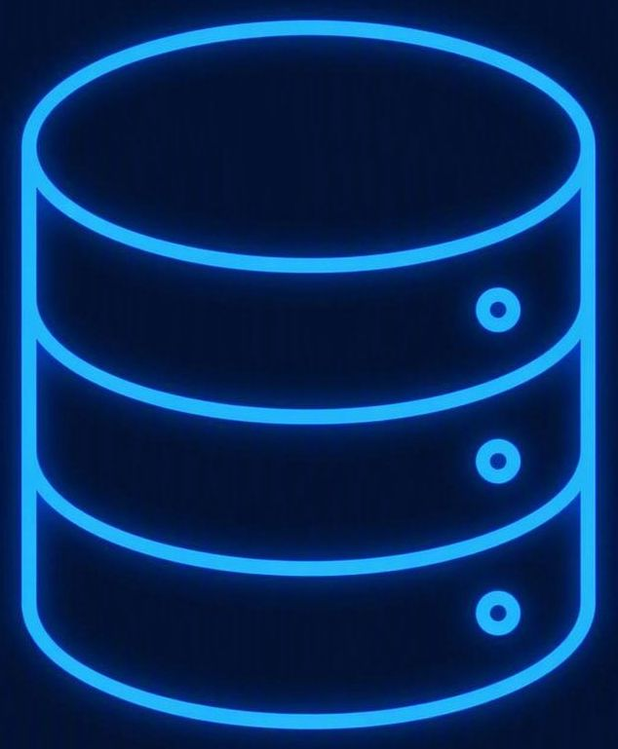
모든 구성요소를 ID 기반 Registry로 정규화
08 NORMALIZATION
각 요소는 증거·위치·신뢰도·배포 가능성을 가진 표준 객체로 정규화된다.
element.json
● ● ●
"elementId" : 고유 식별자
"kind" : icon / text / connector / container / legend / note
"label" : 추출 텍스트
Single Source of Truth
모든 Extractor의 출력이 하나의 Registry로 병합된다.
"bbox" : 위치 좌표
"source evidence" : 원본 출처
신뢰도 기반 병합
"confidence" : 신뢰도 점수
중복 요소는 confidence로 병합, 누락은 질문으로 분류한다.
"parent container" : 상위 영역
"Azure resource candidate" : 후보 리소스
다운스트림 입력
"deployability" : 배포 가능 여부
Graph Reconstruction·IaC Generator의 유일한 입력이 된다.
Architecture Diagram to IaC Compiler
08 / 17

Slide 9
구성도를 Architecture Graph로 복원
09 GRAPH
도형 (Shape)
Node
연결선 (Arrow)
Edge
영역 박스 (Boundary)
Container
색상 / 선 스타일
Semantic Hint
위치 관계
Dependency Hint
Legend
Flow Meaning
예시 관계 흐름
External User
Conditional Access
AVD Service
Host Pool
Firewall
Internal Servers
Architecture Diagram to IaC Compiler
09 / 17

Slide 10
IaC 생성을 위한 중간 표현 (Architecture IR)
10 INTERMEDIATE REPRESENTATION
architecture.ir.json
resources
Bicep
relationships
Azure 네이티브 IaC
containers
securityControls
existingResources
manualControls
Terraform
questions
멀티 클라우드 IaC
warnings
confidence score
하나의 IR → 두 개의 코드 브랜치
Architecture Diagram to IaC Compiler
10 / 17

Slide 11
누락 정보는 억지 추론하지 않고 질문으로 관리
11 QUESTION MODEL
Blocker
Risk
Optional
Manual Control
없으면 코드 생성 불가
기본값 가능하나 검토 필요
품질 개선용
Graph / API / 수동 운영 분류
예시 질문
배포 리전은 Korea Central 인가?
VNet CIDR은 무엇인가?
Azure Firewall SKU는 Standard 인가?
Conditional Access는 자동화할 것인가?
Architecture Diagram to IaC Compiler
11 / 17

Slide 12
IR 기반 Bicep / Terraform 동시 생성
12 CODE GENERATION
IR → Bicep emitter
Raw Bicep으로 시작 후 AVM 모듈 기반으로 확장
Azure 네이티브 배포에 최적화
Architecture
IR
IR → Terraform emitter
Bicep ↔ Terraform 직접 변환은 지양
2단계 지원으로 점진적 확장
멀티 클라우드·하이브리드 대응
Architecture Diagram to IaC Compiler
12 / 17

Slide 13
코드와 함께 구성도 상세 정의서 자동 산출
13 DESIGN SPECIFICATION
IaC 코드로 끝내지 않고, 사람이 검토·승인하는 상세 정의서를 표준 Report 형식으로 함께 생성한다.
구성도 상세 정의서
A
Architecture IR 기반 자동 채움
architecture-spec.md · 문서 목차 (Table of Contents)
resources · relationships · securityControls · questions를 표와 다이어그램으로 렌더링
01 개요 · 적용 범위
02 리소스 상세 명세 (SKU · 리전 · 태그)
B
양방향 추적성 (Traceability)
03 네트워크 · 연결 구성 (VNet · 경로)
각 항목이 원본 구성도 요소(evidence)와 생성된 IaC 코드 라인에 상호 링크
04 보안 · 컴플라이언스 경계
05 운영 · 거버넌스 (모니터링 · PIM)
C
표준 Report 형식 내보내기
06 부록: 가정 · 미해결 질문
Markdown · Word(.docx) · PDF로 내보내 검토 · 승인 · 감사에 활용
architecture-spec.md
architecture-spec.docx
architecture-spec.pdf
Architecture Diagram to IaC Compiler
13 / 17

Slide 14
코드 생성 후 자동 검증
14 VALIDATION
Bicep 검증
Terraform 검증
bicep format
terraform fmt
bicep lint
terraform validate
bicep build
tflint
az deployment validate
terraform plan
az deployment what-if
validation-report.md
unresolved-questions.md
deployment-plan.md
Architecture Diagram to IaC Compiler
14 / 17

Slide 15
현실적인 1차 MVP
15 MVP SCOPE
입력
지원 리소스
출력
draw.io XML
Resource Group
architecture.ir.json
PowerPoint PPTX
VNet / Subnet / NSG / Route Table
detected-elements.csv
PNG (보조)
Azure Firewall
iac-readiness-report.md
AVD Workspace / Host Pool / App Group
main.bicep
Log Analytics / Diagnostic Settings
validation-report.md
Architecture Diagram to IaC Compiler
15 / 17

Slide 16
단계별 확장 로드맵
16 ROADMAP
1
Phase 1
Diagram Understanding Engine
2
Phase 2
Architecture IR Compiler
3
Phase 3
Bicep Generator
4
Phase 4
Validation & What-if
5
Phase 5
Terraform Generator
6
Phase 6
Graph / Policy / Intune / PIM 자동화 확장
7
Phase 7
GitHub Actions / Azure DevOps PR 자동화
Architecture Diagram to IaC Compiler
16 / 17

Slide 17

VISION
목표는 “그림을 코드로 바꾸는 것”이 아니라,
“아키텍처 의도를 코드화하는 것”
Architecture Diagram
Understanding Engine
Architecture IR
Compiler
IaC
Generator
Validation
Automation
Architecture Diagram Understanding Engine → Architecture IR Compiler → IaC Generator → Validation Automation
Architecture Diagram to IaC Compiler

